Slide 1
이진 트리에서 가장 낮은 조상 찾기
원은지
8월 15일 (광복절)

Slide 2
문제 링크
긱스 : https://www.geeksforgeeks.org/lowest-common-ancestor-binary-tree-set-1/

Slide 3
문제
이진 트리에서 임의로 주어진 두개의 노드의 가장 낮은 공통 조상을 찾는 것
보통 LCA 문제 라고 부름

Slide 4
풀이
이진탐색트리라면 O(h) 에 할 수 있음, h는 트리의 높이
n1 < x < n2 를 기억하면 쉽다.
재귀로 하는데 최대 h 만큼 걸린다.
루트에서 top to bottom 방식으로 찾기 때문
But,
이 문제는 이진트리이다
방법1 (By storing root to r1 and root to n2 paths)
방법2 (Using Single Traversal)

Slide 5
By storing root to r1 and root to n2 paths
O(n), n은 트리의 노드 갯수 인가?
트리에서는 보통 어떻게 시간복잡도를 생각하지?
여기서는, 트리가 두 번 순회되고 패스 길이 만큼 비교돼서 n이래...
n1에서부터 root 까지의 패스를 찾고 배열로 저장
n2에서부터 root 까지의 패스를 찾고 다른 배열로 저장
서로의 배열 안의 원소가 같으면 통과 다르면 그 앞에 원소 리턴

Slide 6
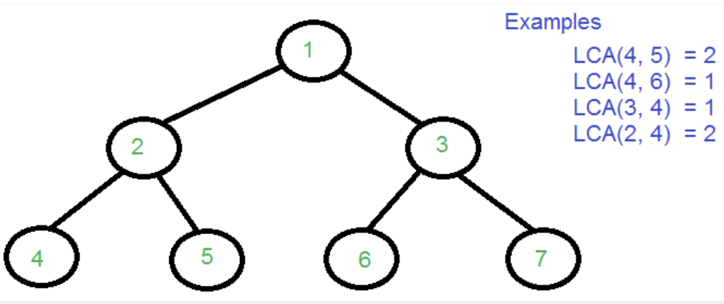
By storing root to r1 and root to n2 paths
LCA(4, 6) = 1
배열1 = {1, 2, 4}
배열2 = {1, 3, 6}
n1에서부터 root 까지의 패스를 찾고 배열로 저장 -> 배열1 = {1, 2, 4}
n2에서부터 root 까지의 패스를 찾고 다른 배열로 저장 -> 배열2 = {1, 3, 6}
서로의 배열 안의 원소가 같으면 통과 다르면 그 앞에 원소 리턴
예를 들어, 1은 같으니 통과 다음 순서에 2와 3은 다르므로 그 앞에 원소인 1을 출력
1이 Lowest Common Ancestor 임

Slide 7
Using Single Traversal
위에 방법은 트리 순회 여러 번 해야 하고, 추가적인 배열 공간이 필요하다
만약 이진 트리 안에 n1, n2 노드가 무조건 있다는 가정이라면 한번의 순회와 추가적인 공간 없이 찾을 수 있다

Slide 8
Using Single Traversal
만약 현재 트리의 루트가 n1 이나 n2라면 그 노드가 LCA가 된다

Slide 9
Using Single Traversal
만약 현재 트리의 루트가 n1 이나 n2라면 그 노드가 LCA가 된다
그렇지 않다면 그 루트를 기준으로 왼쪽 서브 트리, 오른쪽 서브 트리로 나눠서 다시 그 서브트리들의 루트가 n1과 n2 인지 확인한다.
결국 두 가지 중 한 형태가 된다.
1. 한 루트를 기준으로 오른쪽, 왼쪽 서브 트리에 각각 n1, n2가 있을 때
2. 왼쪽이나 오른쪽 서브 트리 내에 n1, n2가 몰려있을 때

Slide 10
Using Single Traversal
n1, n2가 어디 있는지를 찾은 다음 그게 양쪽에 있다면 그 서브 트리로 나눈 루트 노드가 LCA임
한쪽에 몰려 있다면 거기서 또 양쪽으로 나눠질 거니까 찾을 수 있다....
어쨌든, n1과 n2가 트리 안에 무조건 있다는 가정 때문에 그것들이 어디에 위치하는지 찾아서 그것들을 서브 트리로 보낸 루트를 찾을 수 있다..

Slide 11
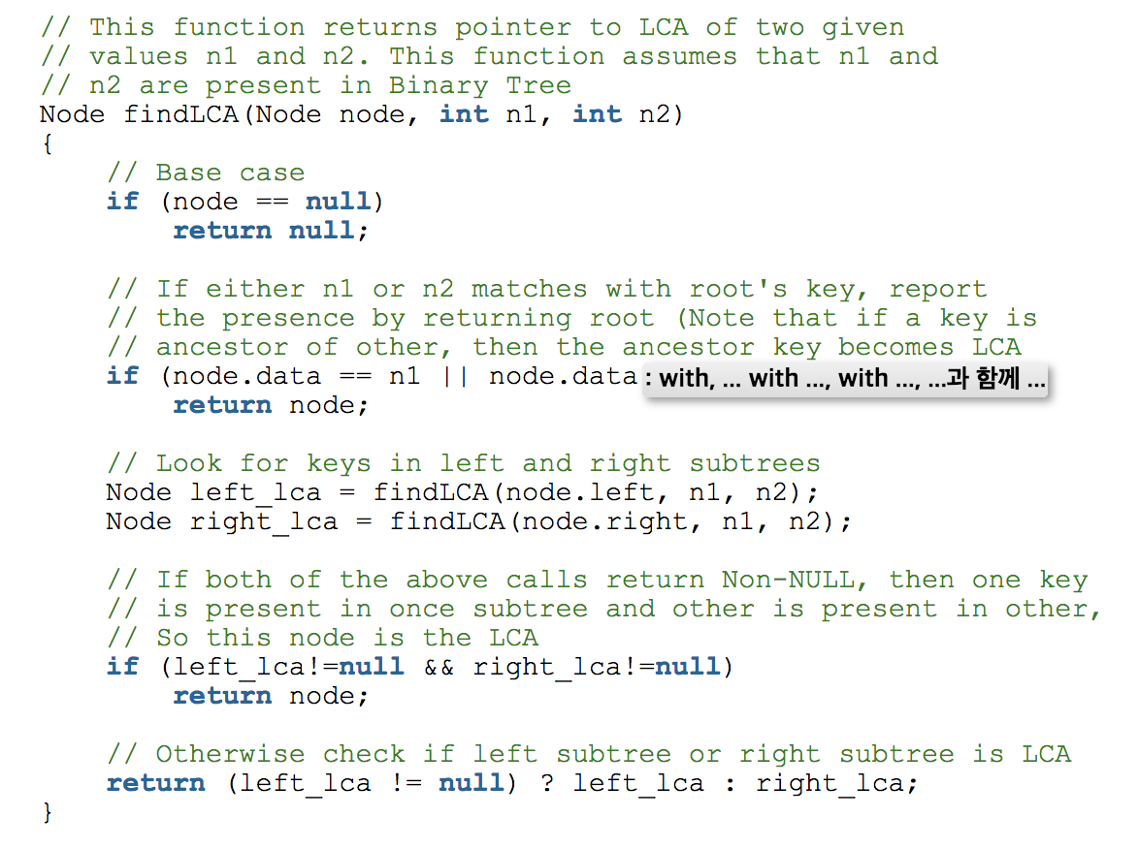
Using Single Traversal
설명을 잘 못하겠어서
코드 첨부함..

